Slide 1

cBook (Cloud book)

Slide 2

목차
1.소개
2.프로젝트 소개
3.기획안
4.스토리보드(1)
4.스토리보드(2)

Slide 3
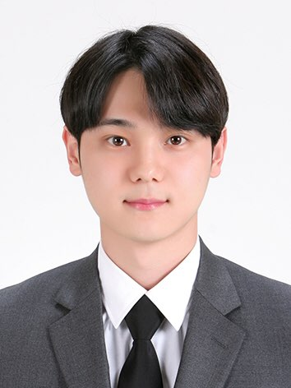
1.소개
- 연락처 : 010.8620.5406
- email : duddnr3618@gmail.com
- github 주소 : https://github.com/duddnr3618
최 영욱 - dothome 주소 : duddnr3618.dothome.co.kr

Slide 4




사용 기술
OS
Editor
언어
Other

Slide 5

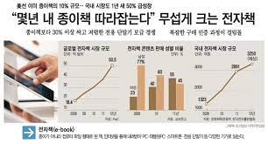
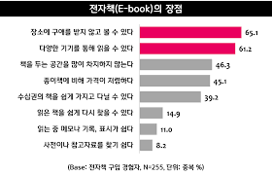
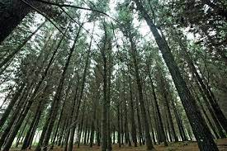
2. 기획안
늘어나는 전자책
편리성,효율성
환경문제

Slide 6

3.프로젝트 소개
구름 같이 언제 어디서든 책을 읽을 수 있다, 누구나 작가가 될수 있다. (상업화)
나만의 서재를 만들고 다양한 방법으로 소개 가능하다.(라이브러리 –서재 기능)
책을 읽으면서 느낀점이나 생각 등을 바로 바로 메모할 수 있다.(메모기능)
독서후 독후감 , 리뷰 등 기록할 수 있고 다른사람과 의견을 공유가 가능하다. (리뷰기능 , 공유기능)
전자책이므로 자기 자신이 직접 작가가 되어 전자책을 지필이 가능하다. (지필기능)
베스트 셀러 등 사용자들의 데이터를 기반으로 사용자마다 취향에 맞는 책들을 추천이 가능하다.(추천기능)
작가님과 쉽게 소통이 가능하고 작가님 이벤트 , 굿즈 이벤트기능

Slide 7
프로젝트 진행과정
1차 | 23.05.13 | 스토리 보드 초안
2차 | 23.06.10 | 메인페이지 구현 및 초안
3차 | 23.06.30 | 메인페이지 수정 및 이미지 클릭시 상세페이지 완성
4차 | 23.07.02 | 로그인 페이지 완성

Slide 8

4. 구체적인 스토리보드(1)
1. 회원가입 및 로그인 기능 : 사용자가 자신의 서재를 만들기 위해서는 회원가입 및 로그인 기능이 필요하다.
2. 책 검색 기능 : 사용자가 원하는 책을 검색하여 자신의 서재에 추가할 수 있도록 책 검색 기능을 제공해야 한다.
3. 서재 관리 기능 : 사용자가 자신의 서재를 편리하게 관리할 수 있도록, 서재 내에서 책을 추가, 삭제, 수정할 수 있는 기능이 제공
되어야 한다. ( 사용자가 자신만의 서재를 꾸밀 수 있게 엔터태이먼트적인 것도 추가할 예정이다.)
4. 읽기 기능 : 사용자가 선택한 책을 모바일이나 웹페이지에서 읽을 수 있도록 읽기 기능이 제공되고 이를 위해서는 전자책 파일을
업로드하거나, 서비스 내에서 책을 제공해야 한다. (정기 구독 서비스)
5. 추천 기능 : 사용자가 자신의 취향에 맞는 책을 추천 받을 수 있는 기능이 필요합니다. 이를 위해서는 사용자의 독서 기록을 분석
하는 알고리즘을 통한 서비스.

Slide 9
4.시각화한 스토리보드(2)
Logo
Index
검색기능
상단메뉴
메인카테고리
Book
Best seller
My library
E-book
Review
Event
서브 카테고리
ALL
현재best seller
내서재
ALL
한줄평가
C-이벤트
국내도서
주간 best seller
서재관리
국내도서
독후감
인기이벤트
해외도서
월간 best seller
서재 추가
해외도서
공유하기
작가님 이벤트
신간도서
연간 best seller
서재공유
신간도서
이책어떄?
굿즈
추천도서
추천 best seller
지필하기
추천도서
작가에게한마디
오프라인 이벤트

Slide 10
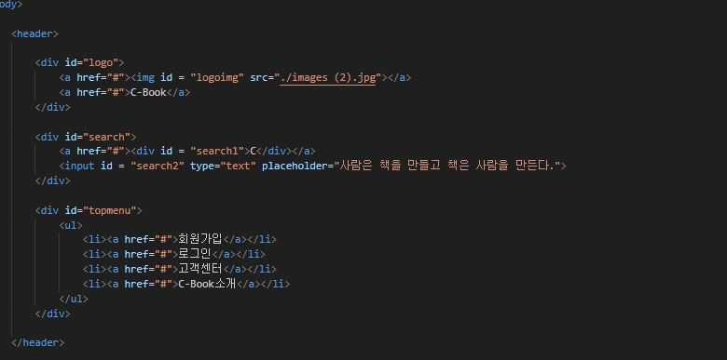
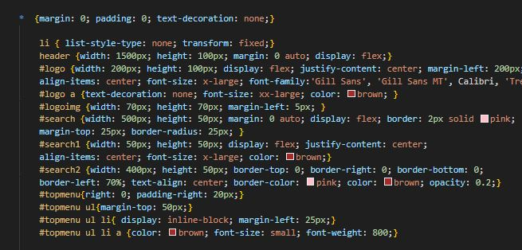
상단페이지
1.헤더
로고 / 검색창 / 로그인메뉴
코드

Slide 11
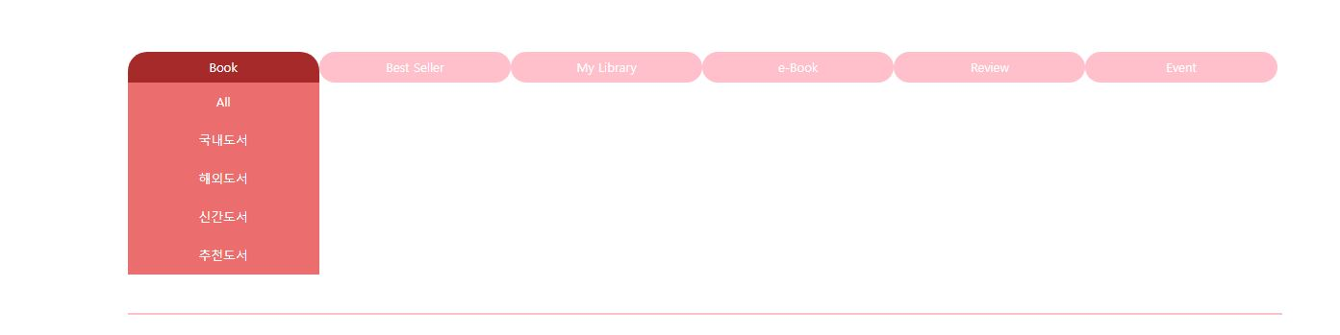
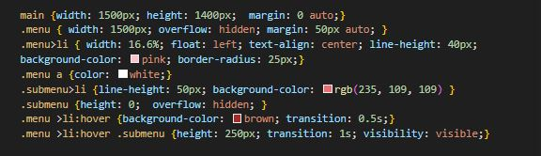
메인페이지
상단 메인
코드

Slide 12
c Book
(로고)
검 색
로그인 및 회원가입
메뉴
메인카테고리
메인카테고리
메인카테고리
메인카테고리
메인카테고리
메인카테고리
베스트 셀러
사용자 추천도서
(데이터를 기반한 사용자의 취향)

Slide 13
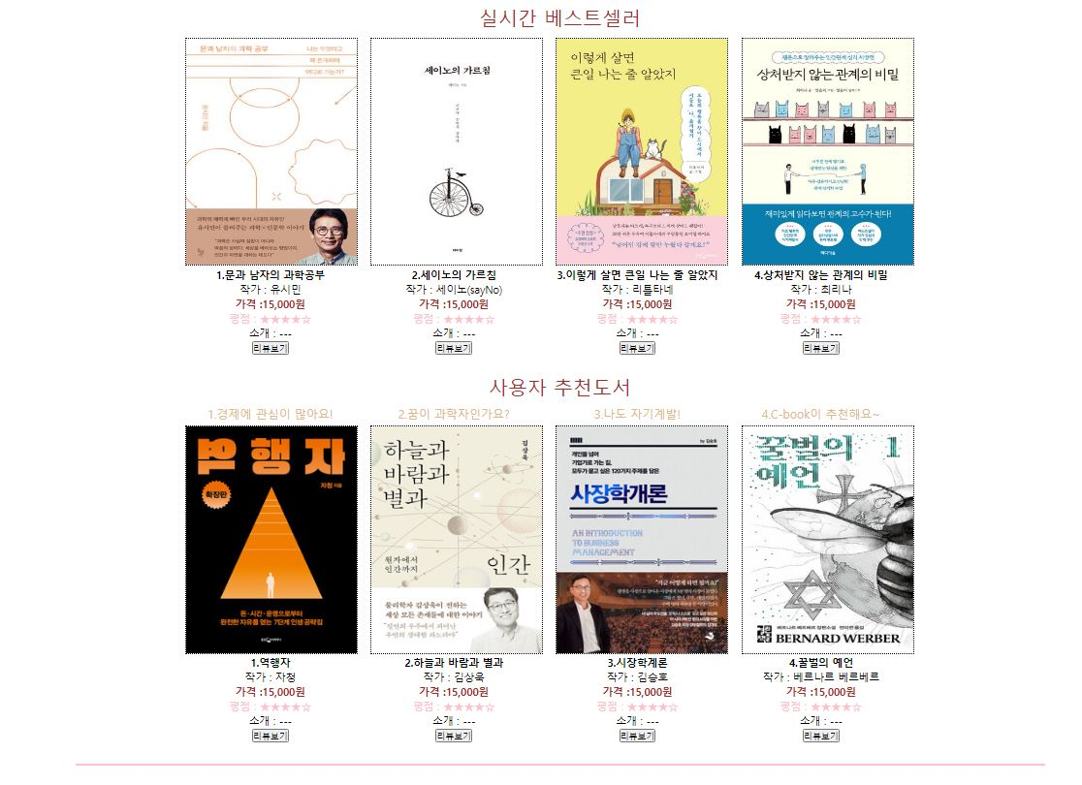
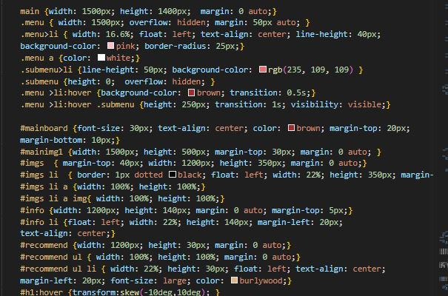
메인페이지(2)
메인
코드

Slide 14
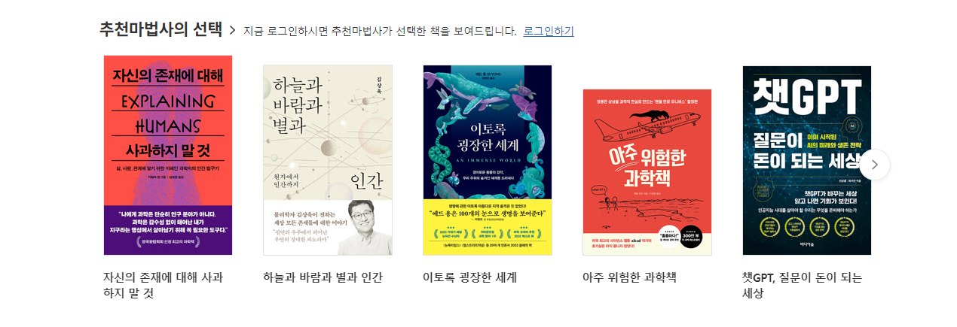
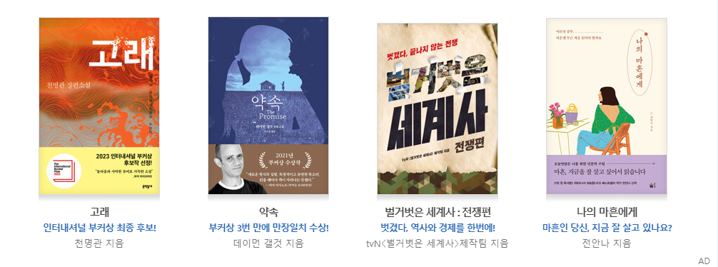
c Book
(로고)
Search
로그인 및 회원가입
메뉴
메인카테고리
메인카테고리
메인카테고리
메인카테고리
메인카테고리
메인카테고리
서브 카테고리
서브 카테고리
서브 카테고리
서브 카테고리
서브 카테고리
서브 카테고리
서브 카테고리
서브 카테고리
서브 카테고리
서브 카테고리
서브 카테고리
서브 카테고리
지금 Best seller
사용자 추천 도서

